Slide 1
HI5 kuva/karttatehtävä

Slide 2
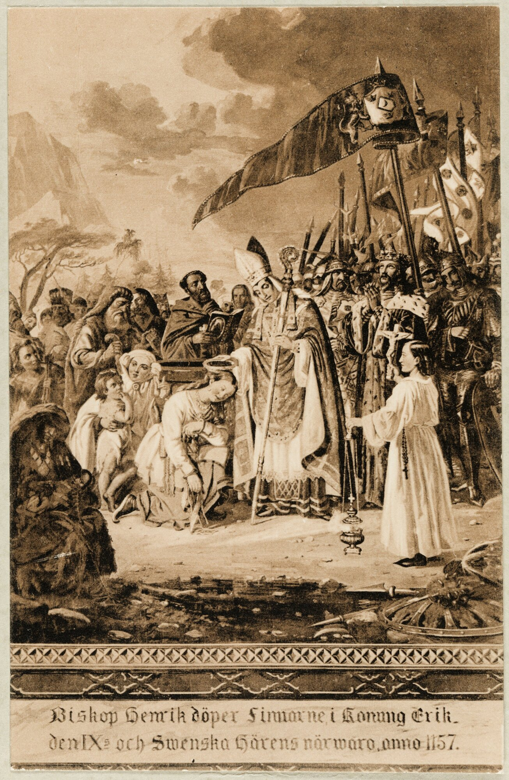
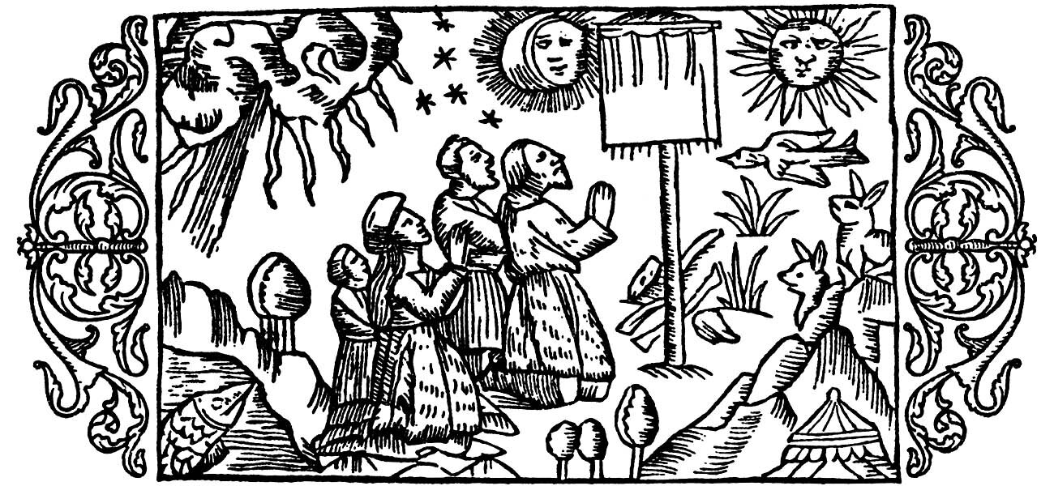
Vertaile kuvia
1) Millä eri tavoin kuvissa kuvataan suomalaisten kääntymistä kristinuskoon?
2) Pohdi kuvien merkitystä historiallisina lähteinä.
3) Miten kristinusko levisi ja vakiintui Suomen alueella?
Robert Wilhelm Ekman: Piispa Henrik kastaa ensimmäisiä suomalaisia Kupittaan lähteellä (1849–1854
Olaus Magnuksen kirjasta Pohjoisten kansojen historia: Suomea koskevat kuvaukset (1555). Kuva kertoo epäjumalien palvonnasta pohjoisten kansojen keskuudessa.

Slide 3
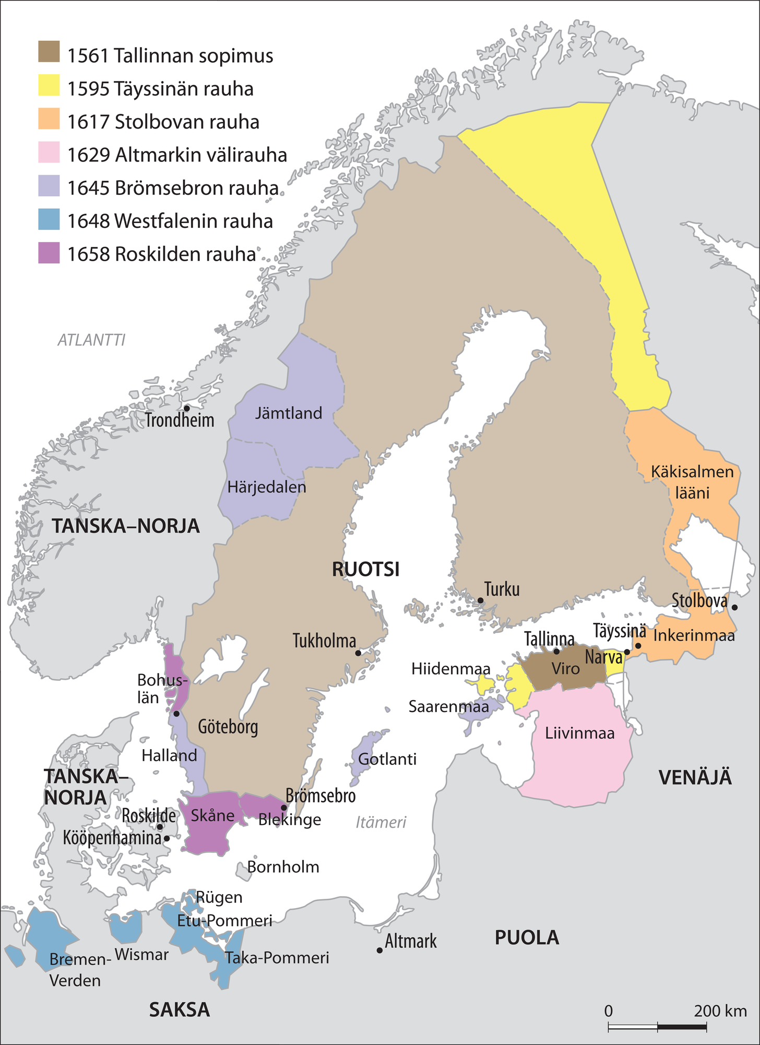
Tutki karttaa Ruotsin valloitukset suurvalta-aikana. Ovatko seuraavat väitteet oikein vai väärin? Perustele vastauksesi.
1. Ruotsi oli merkittävä suurvalta Itämeren piirissä jo 1500-luvun puolivälissä.
2. Täyssinän rauha merkitsi isoa aluelaajennusta valtakunnan pohjoisosassa.
3. Suomen itärajalla tapahtui aluelaajennuksia Altmarkin välirauhan jälkeen.
4. Ruotsiin liitettiin eniten uusia alueita 1640-luvulla.

